Slide 1


Gustavo Leme de Castro

Slide 2
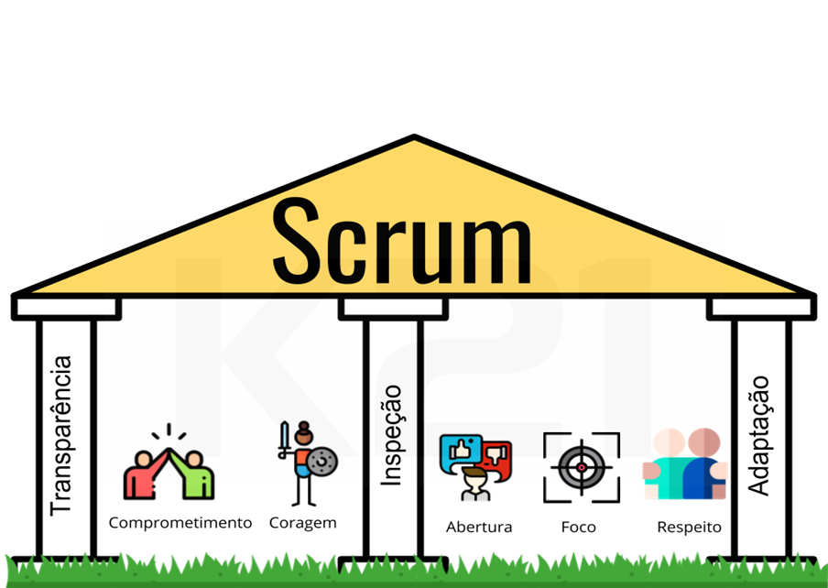
O que é?
O Scrum é uma das formas de utilizar métodos ágeis em seus projetos e tem como principal objetivo auxiliar na gestão e no desenvolvimento de projetos que tenham um prazo curto de entrega. Ele é um dos métodos mais populares e é comumente confundido com o conceito da metodologia em si

Slide 3

Formação de equipes
Um sprint é um período curto e fixo em que uma equipe scrum trabalha para concluir uma quantidade definida de trabalho
Cada Sprint exige a participação de pelo menos três profissionais: um para representar o cliente, outro para gerenciar e facilitar as tarefas e mais um para desenvolver o projeto.

Slide 4
Definição de objetivos
Para entender as necessidades e expectativas do cliente em relação ao produto. Isso ajudará a definir objetivos alinhados com as demandas do mercado e dos clientes.
Priorizar os objetivos: Identifique os objetivos mais importantes e impactantes para o sucesso do produto. Priorize aqueles que trarão o maior valor para os usuários e para o negócio.

Slide 5

Backlog
Backlog é uma lista de tarefas e requisitos que precisam ser cumpridos para que o produto seja concluído. Esta lista deve conter cada uma das funcionalidades ou melhorias desejadas no produto, bem como cada uma das tarefas necessárias para o desenvolvimento do produto.
descrever as funcionalidades desejadas pelo usuário
Estimar o esforço necessário
Priorizar as demandas

Slide 6

Reuniões diárias
A Daily Scrum, é uma reunião diária e rápida realizada pelo time de desenvolvimento e com duração inferior a 15 minutos. Nela, cada componente da equipe compartilha o seu planejamento, colaborando com as atividades de todos.

Slide 7
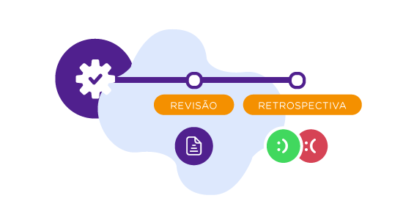
Revisão de retrospectiva
As revisões e retrospectivas são fontes muito importantes de aprendizado do time em relação a construção de valor dos projetos. Esse momento é muito rico para evoluir no entendimento das entregas, aprendendo com os erros e acertos cometidos na Sprint entregue pelo Time.

Slide 8
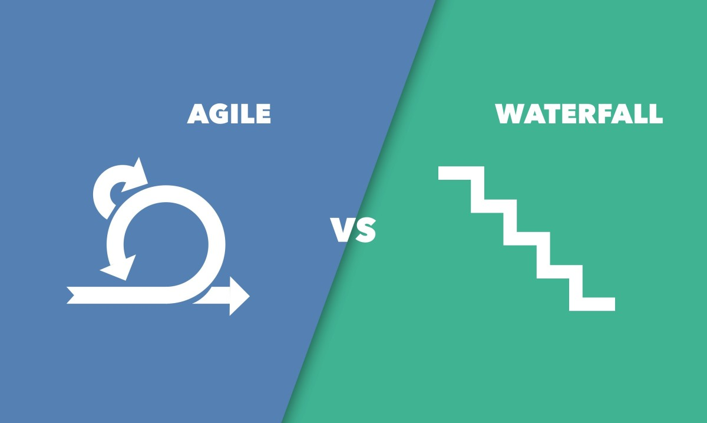
Diferenças
a Cascata destaca-se por seu planejamento detalhado e controle rigoroso de prazos e custos
o Scrum é conhecido por sua flexibilidade e entrega incremental

Slide 9

Fontes
Meliva
Fia
Blog.crowd
awari

